Slide 1
BÁO CÁO ĐỒ ÁN MÔN: AN TOÀN THÔNG TIN
19110321 – Nguyễn Phúc An
19110321 – Bành Đăng Khoa

Slide 2
Tình huống 1:
- Đăng nhập vào ứng dụng sử dụng sinh trắc học khuôn mặt trên máy tính sử dụng Python.

Slide 3
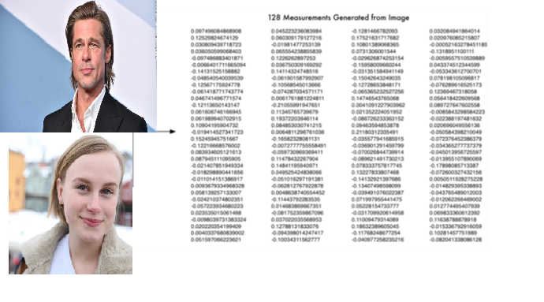
Chuẩn bị dữ liệu:
- Số hoá các đặc trưng của khuông mặt

Slide 4
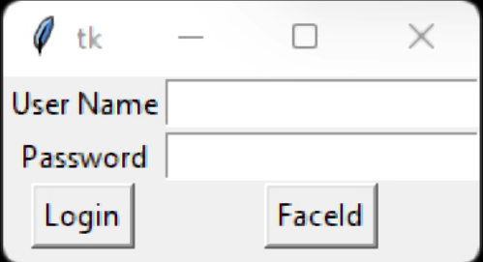
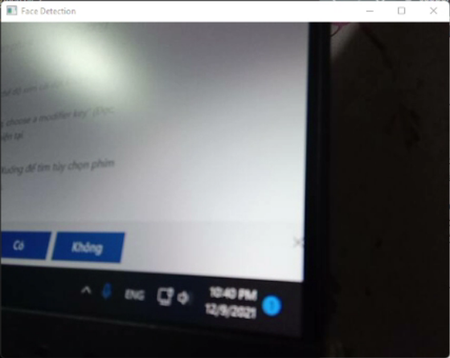
Giao diện:
- Cho phép người dùng sử dụng đăng nhập thủ công bằng tài khoản, mật khẩu hoặc
- Sử dụng sinh trắc học khuôn mặt để đăng nhập.

Slide 5
Tình huống 2:
- Đăng nhập vào ứng dụng sử dụng sinh trắc học khuôn mặt trên máy tính sử dụng Winform.

Slide 6
Chuẩn bị dữ liệu:
- Số hoá các đặc trưng của khuông mặt

Slide 7
Giao diện:

Slide 8
Tình huống 3:
- Đăng nhập vào ứng dụng sử dụng sinh trắc học khuôn mặt trên điện thoại sử dụng Python.

Slide 9
Chuẩn bị dữ liệu:
- Số hoá các đặc trưng của khuông mặt

Slide 10
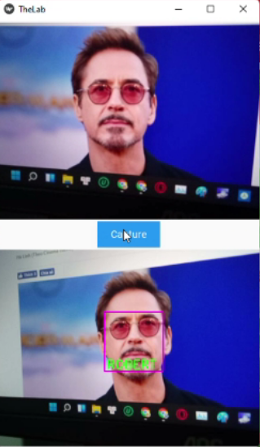
Giao diện:
- Sử dụng sinh trắc học khuôn mặt ảnh chụp khuôn mặt để

Slide 11
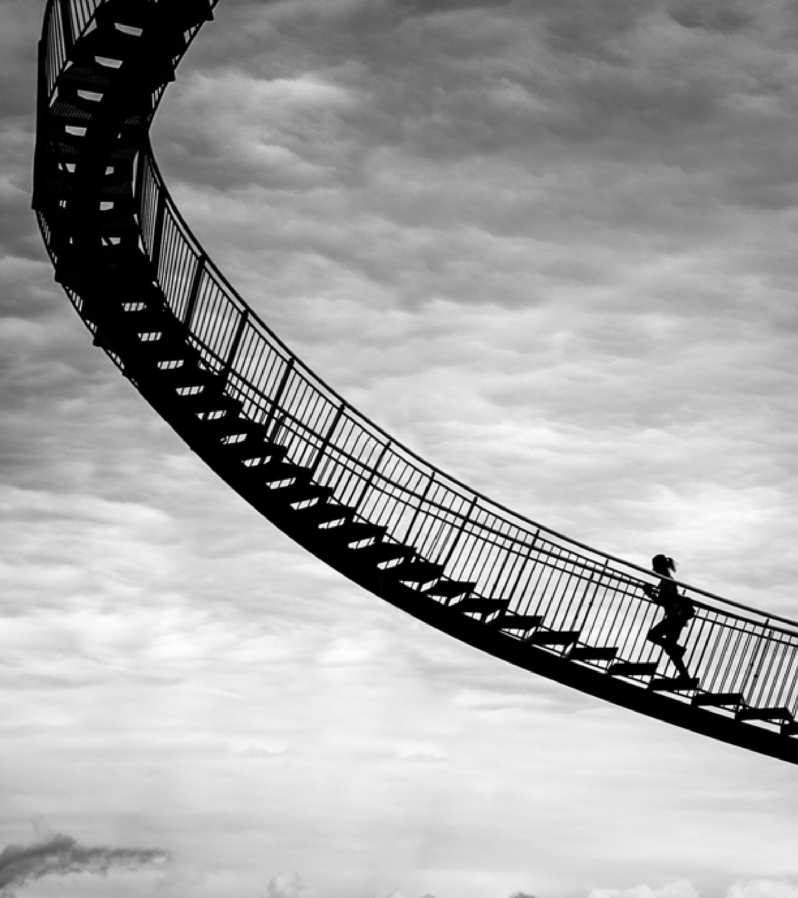
Thank you
- Cảm ơn cô đã lắng nghe bài trình bày của nhóm em.

